Slide 1
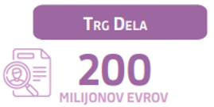
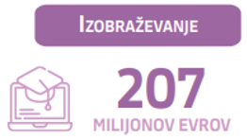
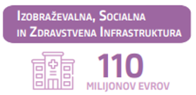
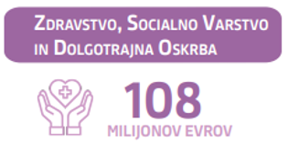

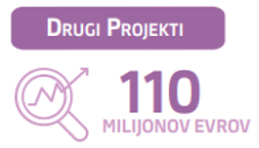

CILJ POLITIKE 4: Bolj socialna in vključujoča Evropa za izvajanje evropskega stebra socialnih pravic
Krepitev ustreznosti izobraževalnega sistem za trg dela
MVI 5,1 MIO € za
Prekarnost med
mladimi
BOLJ
SOCIALNA
SLOVENIJA
741
MILIJONOV EVROV
EU DELA
Razvijanje digitalnega izobraževanja
Spodbujanje vseživljenjskega učenja
MVI bo razpoložljivih 159,3 MIO € usmeril v
Trajnostni karierni razvoj strokovnih delavcev in vodstvenega kadra v VIZ
Ukrepe za nadarjene in karierni razvoj
šolajočih
Krepitev ključnih kompetenc in računalni-škega
mišljenja
MVI bo razpoložljivih 11,9 MIO € namenil za
MVI bo razpoložljivih
19,9 MIO € namenil za
Zagotovitev ustrezne IKT opreme organizacijam mladinskega sektorja
Investicije v obstoječe in nove objekte ter opremo
Storitve preventivnih programov za krepitev zdravja (zMIGAJ!)
Ukrepe za izboljšanje integracije otrok Romske skupnosti, priseljencev in otrok s posebnimi potrebami v izobraževalni sistem

